Slide 1
Coﬀee Lab · 独⽴精品咖啡店 · v1
Coﬀee Lab
深化设计交付包 · v1
源⽂件清单 + 材质规格 + 深化要点
Studio Copilot · 2026-04-15 · for 设计师同事
1

Slide 2
Coﬀee Lab · 独⽴精品咖啡店 · v1
源⽂件清单
⽂件
⽤途
⼯具
brief.json
项⽬需求锚点
任意编辑器
room.json
3D 场景（78 objects · 12 materials）
Blender CLI
floorplan.svg
2D ⽮量平⾯
Inkscape
floorplan.png
栅格平⾯（尺⼨标注）
—
moodboard.png
配⾊板
—
renders/01-08_*.png
8 张多⻆度渲染
Cycles/Eevee
exports/cafe.glb/obj/fbx/ifc
5 种格式
Blender export
exports/floorplan.dxf
DXF 施⼯图
Inkscape DXF
Studio Copilot · 2026-04-15 · for 设计师同事
2

Slide 3
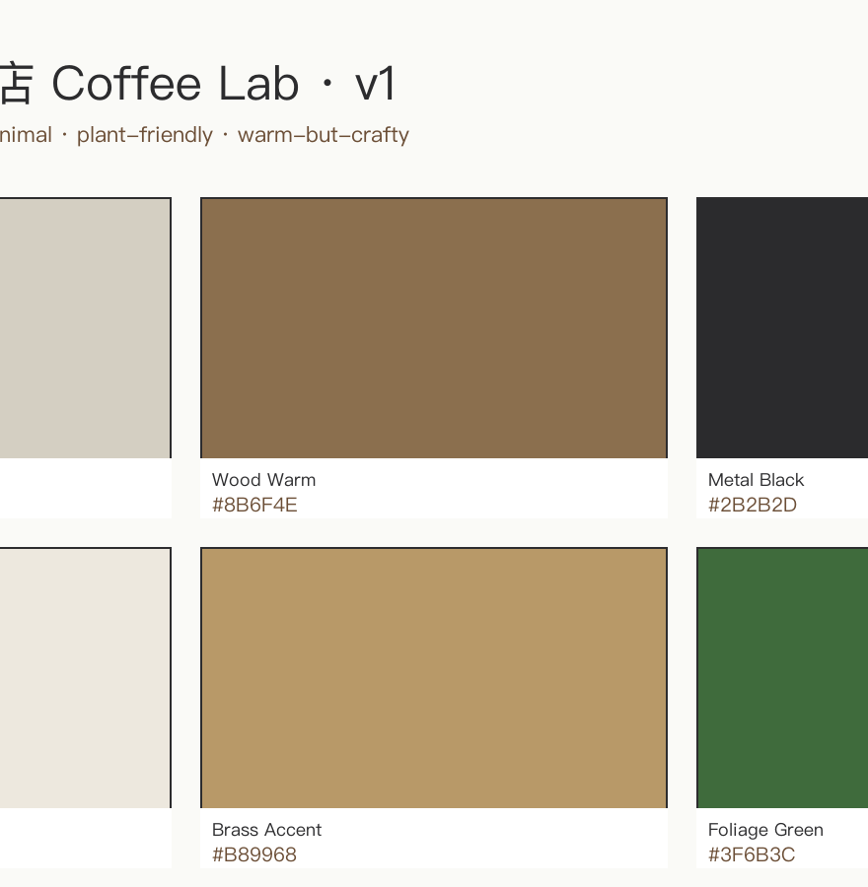
Coﬀee Lab · 独⽴精品咖啡店 · v1
industrial-wood ·
japandi-minimal ·
plant-friendly ·
warm-but-crafty
floor_terrazzo
#D4CFC2
⻛格关键词 +
wood_warm
#8B6F4E
配⾊码
metal_black
#2B2B2D
wall_cream
#EDE8DE
brass_accent
#B89968
foliage_green
#3F6B3C
Studio Copilot · 2026-04-15 · for 设计师同事
3

Slide 4
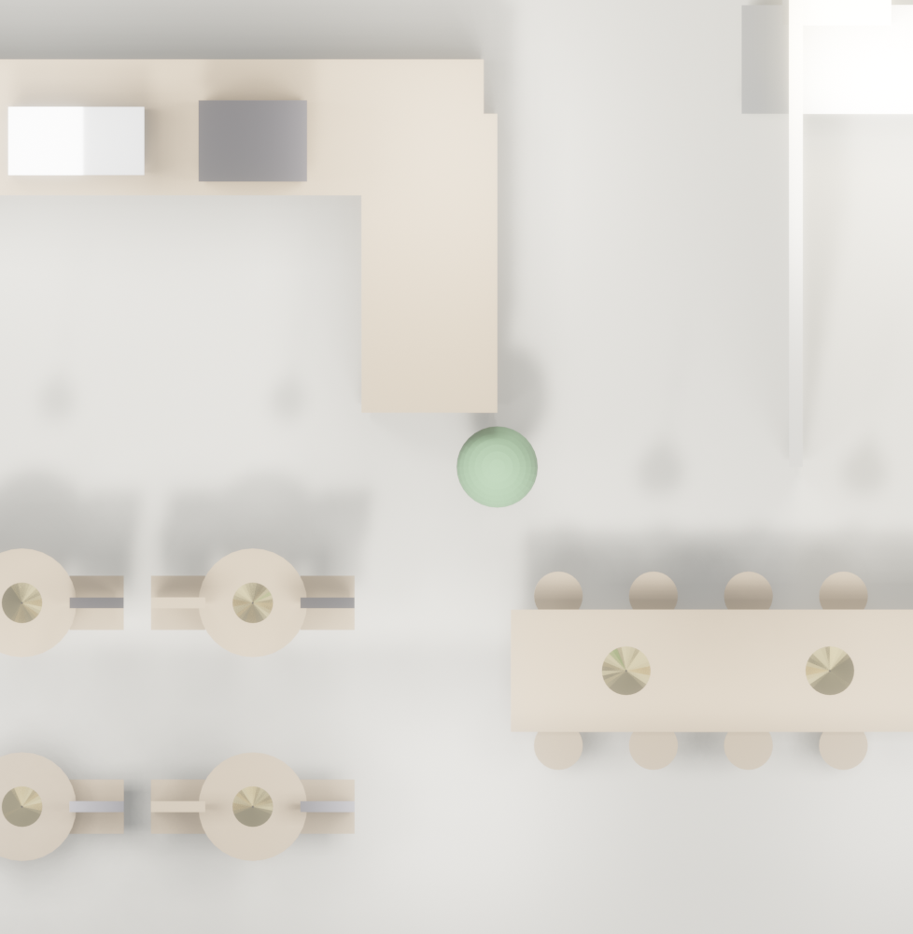
Coﬀee Lab · 独⽴精品咖啡店 · v1
78 个 3D 物体 ·
12 种材质
8 功能分区全部映
射
俯视彩⾊渲染
可⽤于客户汇报 /
营销视觉 / 摄影分
镜
分辨率
1600×1000，150
DPI 出图
Studio Copilot · 2026-04-15 · for 设计师同事
4

Slide 5
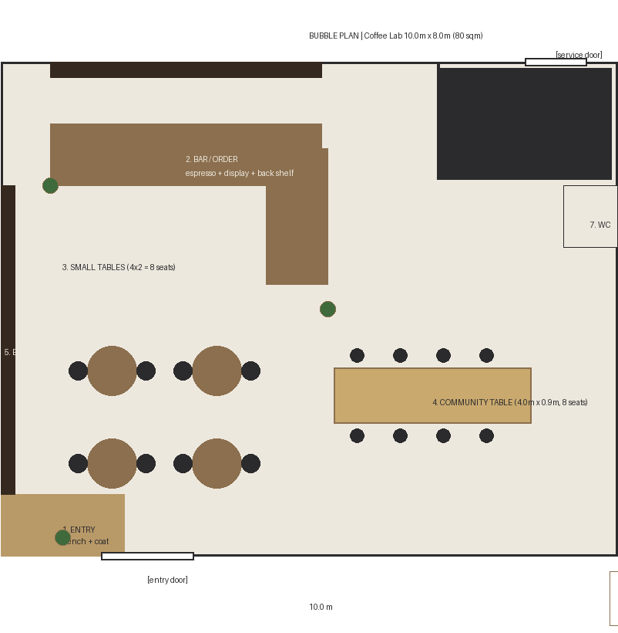
Coﬀee Lab · 独⽴精品咖啡店 · v1
总尺⼨ 10.0 × 8.0
m / 层⾼ 3.5 m
临街⾯ 8.0 m（东
向）
标注式 2D 平
后厨 12 m² 独⽴
⾯
带⻔
Inkscape 直接编
辑
.svg
→
rsvg-convert
-d 150
重出
PNG
Studio Copilot · 2026-04-15 · for 设计师同事
5

Slide 6
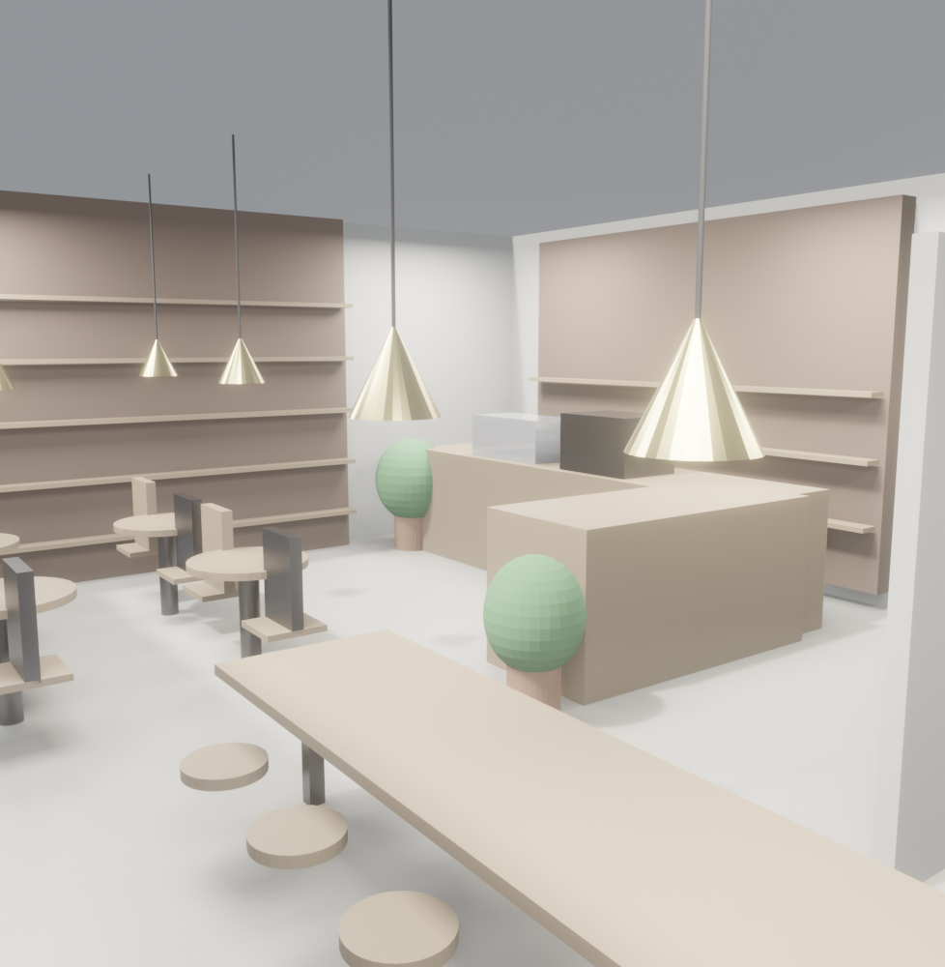
01
hero
/
Coﬀee Lab · 独⽴精品咖啡店 · v1
corner
营
销
点
02
reception
单
(吧台)
动
线
main
座
03
zone (散
位
座)
区
多⻆度 3D 清
特
feature
⾊
单
04
(⻓桌+书
架)
视
觉
休
05
lounge
闲
zone
氛
围
back
服
06
corner
务
(后厨/卫
动
⽣)
线
俯
Studio Copilot · 2026-04-15 · for 设计师同事
视
6
07
top ortho
彩

Slide 7
Coﬀee Lab · 独⽴精品咖啡店 · v1
Material PBR 参数
FloorTerrazzo : base #D4CFC2, roughness 0.60, metallic 0.00
WoodWarm : base #8B6F4E, roughness 0.50, metallic 0.02
MetalBlack : base #2B2B2D, roughness 0.35, metallic 0.85
WallCream : base #EDE8DE, roughness 0.90, metallic 0.00
BrassAccent : base #B89968, roughness 0.28, metallic 0.90
FoliageGreen : base #3F6B3C, roughness 0.70, metallic 0.00
GlassClear : base #DCE3DA, roughness 0.05, transmission 0.92
LeatherTan : base #A67B5B, roughness 0.55, metallic 0.00
BlackFabric : base #1F1F22, roughness 0.85, metallic 0.00
CeramicWhite : base #F2EFE8, roughness 0.40, metallic 0.00
StainlessSteel: base #C8C8CB, roughness 0.30, metallic 0.90
PaperBook : base #E8DFCB, roughness 0.95, metallic 0.00
Studio Copilot · 2026-04-15 · for 设计师同事
7

Slide 8
Coﬀee Lab · 独⽴精品咖啡店 · v1
关键尺⼨
元素
尺⼨ (mm)
数量
L 型吧台
3000 × 800 + 2200 × 800, H=1050
1
圆⽊桌
Ø900, H=720
4
⽊椅
450 × 480, H=820
8
⻓⽊桌
4000 × 900, H=750
1
⻓凳
2000 × 350, H=450
4
⾼脚凳
Ø380, H=650
4
书架（5 层）
4000 × 350, H=2400
1
后厨操作台
3000 × 700, H=900
1
⻩铜吊灯
Ø250
6
Studio Copilot · 2026-04-15 · for 设计师同事
8

Slide 9
Coﬀee Lab · 独⽴精品咖啡店 · v1
照明规划
区域
类型
⾊温
功率
数量
主照明
⻩铜吊灯（Menu TR Bulb 类）
2700 K
8 W × 6
6
吧台后墙
嵌⼊式线性灯
3000 K
18 W/m × 3m
1 套
书架内置
灯带
2700 K
12 W/m × 4m
1 套
后厨
平板灯
4000 K
24 W
3
卫⽣间
筒灯
3000 K
7 W
2
重点展品
射灯（后吧/书架）
3000 K
5 W
4
Studio Copilot · 2026-04-15 · for 设计师同事
9

Slide 10
Coﬀee Lab · 独⽴精品咖啡店 · v1
如何修改 · ⼯作流
# 1)
改
3D
物体（加
/
减家具、调位置）
vim room.json
blender -b -P _render_script.py
python _render_multi.py #
重出
8
张图
# 2)
改平⾯（墙体
/
分区）
inkscape floorplan.svg # GUI
编辑
rsvg-convert -d 150 floorplan.svg -o floorplan.png
# 3)
重出
PPT
vim decks/deck-designer.md
bash <skill>/scripts/build_pptx.sh . # → decks/*.pptx
# 4)
重导
BIM/
其他格式
blender -b -P exports/_export_glb_script.py
Studio Copilot · 2026-04-15 · for 设计师同事
10

Slide 11
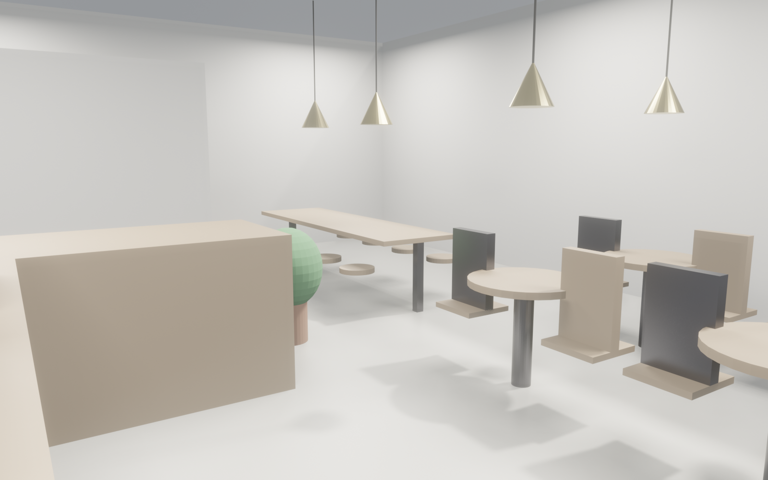
Coﬀee Lab · 独⽴精品咖啡店 · v1
Studio Copilot · 2026-04-15 · for 设计师同事
11

Slide 12
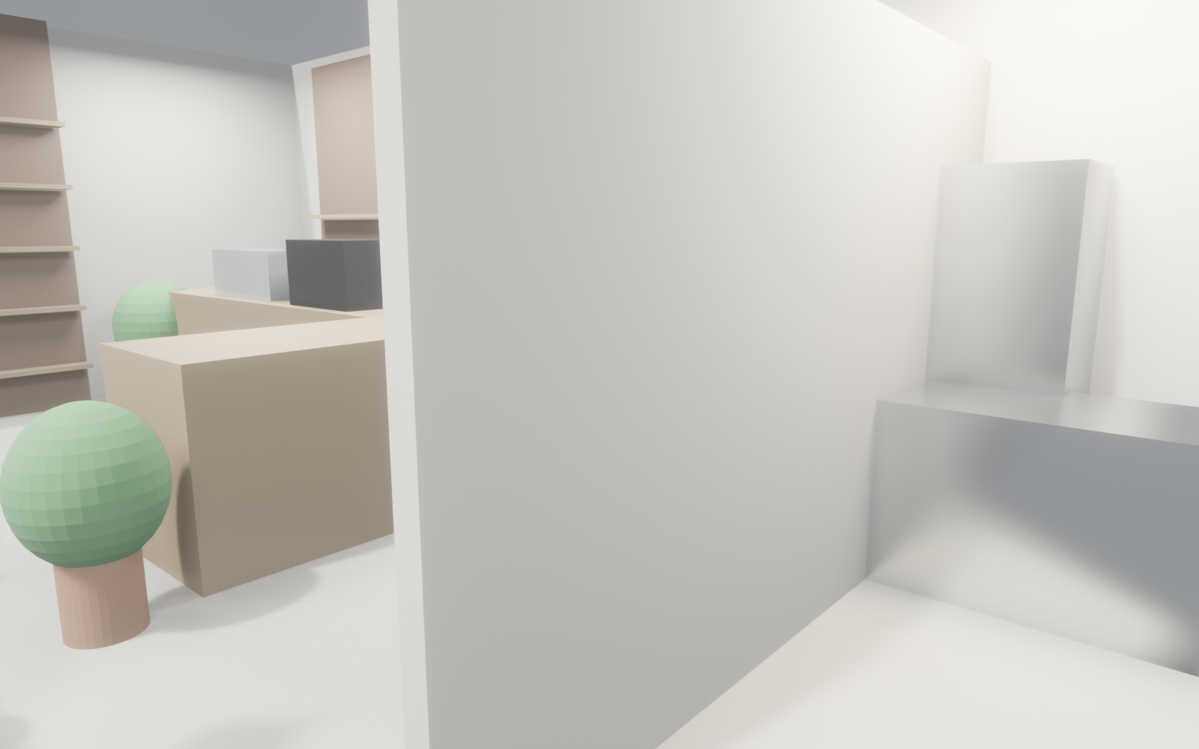
Coﬀee Lab · 独⽴精品咖啡店 · v1
Studio Copilot · 2026-04-15 · for 设计师同事
12

Slide 13
Coﬀee Lab · 独⽴精品咖啡店 · v1
不要写 / 此处省略
BOQ 报价明细（⻅ contractor deck）
ROI / 回收期（⻅ investor deck）
客户决策点（⻅ client deck）
Studio Copilot · 2026-04-15 · for 设计师同事
13

Slide 14
Coﬀee Lab · 独⽴精品咖啡店 · v1
下⼀步
你来深化哪个区？
吧台节点 / 排烟隔油（后厨）/ 书架结构 / 临街⽴⾯
告诉我 → 源⽂件打包 + 材质库⼀并给
联系：Studio Copilot Design Team
Studio Copilot · 2026-04-15 · for 设计师同事
14

